Slide 1

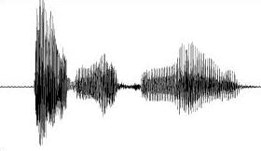
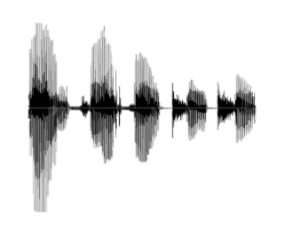
檢索結果
輸入口語查詢詞
線性疊加
使用者
檢索結果 (使用動態時間校準)
虛擬相關文件
由聲學組型檢索出之檢索結果
第一次檢索結果
(使用動態時間校準)
查詢詞
擴展
語音文件 213
語音文件 397
語音文件 503
…
檢索引擎1
(使用動態時間校準)
檢索引擎2
(使用聲學組型)
擴展後查詢詞
(聲學組型
形式)
即時處理
辨識成聲學組型唯一最佳序列的語音文件
離線處理
聲學組型
的聲學模型、語言模型、辭典
訓練聲學組型之聲學、語言模型
P( | , )
尋找
聲學組型
所有
語音文件
聲學組型辨識 (Decoder)

Slide 2
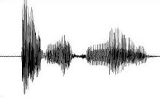
檢索結果
輸入文字查詢詞
線性疊加
使用者
檢索引擎
(使用
聲學組型)
虛擬相關文件
檢索結果
擴展後查詢詞
(聲學組型形式)
查詢詞
擴展
語音文件 213
語音文件 397
語音文件 503
…
檢索引擎
(使用文字)
檢索結果
檢索引擎
(使用文字)
擴展後查詢詞
(文字形式)
第一次檢索結果
即時處理
離線處理
訓練聲學組型之聲學、語言模型
P( | , )
尋找
聲學組型
所有語音文件詞圖
(文字)
辨識成聲學組型唯一最佳序列的語音文件
聲學組型
辨識 (Decoder)
聲學組型
的聲學模型、
語言模型、辭典
所有
語音文件
ASR
(辨識為文字的詞圖)
聲學模型、
語言模型、辭典

